Slide 1
배달 앱 데이터베이스 구현
2020-2학기 데이터베이스 Term Project
광고홍보학과
2017113427 이명성

Slide 2
목차
주제 설명
주제 선정 이유
사용자 정의, 요구사항 (~11/12)
E-R 다이어그램, 관계형 데이터베이스 스키마 테이블(~11/26)
테이블 생성, 사용자별 작업 처리 SQL문 (~12/14)

Slide 3
주제 설명
최근 스마트폰에 ‘배달의민족’, ‘요기요’ 등 배달 서비스 어플리케이션을 설치해 주문을 하는 사용자 수가 크게 늘고 있다. 최근의 배달 앱은 더 이상 직접 배달 서비스에 한정된 것이 아니라, 방문포장 대행과 생필품을 판매.배달하는 자체적인 마트의 기능까지 갖추는 등 기능이 복잡해지고 있으며, 관계된 이해관계자도 늘어나고 있다. 시스템에 접근할 수 있는 사용자는 관리자 외에도 크게는 배달을 맡은 배달원, 배달앱에 업체를 등록한 식당 주인, 배달앱을 통해 원하는 가게를 검색하고 음식을 구매하는 고객이 있고 그 외에도 배달앱 CS 부서 직원 등이 필요시 해당 시스템에 접근할 수 있다.

Slide 4
주제 선정 이유
평소 배달 앱을 많이 사용하는 사람 중 한 사람으로서 문득 배달 앱에 대해 생각해보니 굉장히 많은 이들이 사용자로 얽혀 있는 구조라는 것을 깨달았다. 그래서 많은 사용자들이 접근하고 있는 배달 앱의 시스템은 어떠할지 도식화해보고 싶다는 생각이 들었고, 배달 앱의 사용자들을 위한 데이터베이스를 구성해보고 싶다는 생각이 들었다.

Slide 5
사용자 정의 (~11/12)
1) 고객: 배달 앱을 이용하여 주문을 하는 고객. 데이터베이스 사용자 유형 중 최종 사용자에 해당한다.
2) 점주: 배달 앱 상에 가게를 등록하여 고객들이 배달 앱 서비스를 통해 해당 가게에 주문을 할 수 있도록 한다. 고객의 주문을 위해 메뉴, 리뷰 이벤트 등을 제공한다. 데이터베이스 사용자 유형 중 최종 사용자에 해당한다.
3) 배달원: 점주가 만든 음식을 고객에게 가져다 주는 사용자. 데이터베이스 사용자 유형 중 최종 사용자에 해당한다.
4) CS부서: 배달이나 주문 과정에서 문제가 생겼을 때에 고객들에게 도움을 주는 부서이다. 데이터베이스 사용자 유형 중 최종 사용자에 해당한다.

Slide 6
사용자 | 요구사항 | 통합할 내용
고객 | 1) 배달앱에 회원가입하려면 고객아이디, 고객이름, 주소, 전화번호를 입력해야 한다. 2) 가입한 회원에게는 등급과 쿠폰이 부여된다. 3) 등급은 silver, gold, vip 3종류이며 처음 가입하면 silver 등급을 부여받는다. 4) 쿠폰은 각 고객 당 1개가 필수적으로 제공된다. 고객은 한 개의 쿠폰만 가질 수 있으며 한 개의 쿠폰은 한 명의 고객에게만 제공된다. 5) 쿠폰은 쿠폰번호, 할인가격, 유효기간 정보를 유지하며 쿠폰번호로 식별할 수 있다. 6) 고객은 고객아이디로 식별한다. 7) 메뉴는 메뉴이름으로 식별한다. 8) 고객은 메뉴가 제공하는 메뉴이름, 가격, 제조가게명을 확인하고 메뉴를 주문한다. 9) 고객이 메뉴를 주문하면 주문에 대한 주문번호, 주문고객(ID), 주문메뉴, 주문수량, 주문일자 정보를 유지해야 한다. | 리뷰(작성자ID) –> 고객(고객아이디) 메뉴(제조가게명) –> 가게(가게이름) 고객(보유쿠폰) -> 쿠폰(쿠폰번호) 주문(주문메뉴) -> 메뉴(메뉴이름) 찜한가게(가게명) -> 가게(가게이름) 주문(주문고객) -> 고객(고객아이디) 선물(송신자ID, 수신자ID)-> 고객(고객아이디) 찜(고객아이디) -> 고객(고객아이디)

Slide 7
사용자 | 요구사항 | 통합할 내용
고객 | 10) 고객은 여러 메뉴를 주문할 수 있고, 하나의 메뉴를 여러 고객이 주문할 수 있다. 11) 음식을 받은 고객은 맛있게 음식을 먹고 리뷰를 작성할 수 있다. 12) 고객은 리뷰를 여러 개 작성할 수 있고, 리뷰 하나는 한 명의 고객만 작성할 수 있다. 13) 리뷰에 대한 리뷰번호, 작성자ID, 가게명, 리뷰내용, 작성일자, 별점 정보를 유지한다. 14) 고객은 다른 고객에게 선물이 가능하다. 15) 선물은 5000원과 10000원 두 종류의 정액권으로 줄 수 있고 선물을 주고받으면 송신자ID, 발신자ID, 가격, 제공일자 정보를 유지한다. 16) 고객은 자신이 좋아하는 가게들을 ‘찜’하여 ‘찜한가게’로 저장할 수 있다. (*종속적 관계, *다중값) 찜한가게는 고객아이디, 가게명의 정보를 가진다. 17) 고객은 처음 등록할 때 자신이 좋아하는 취향의 음식을 2개 이상 입력한다. 예를 들면 이런 식이다. (초밥, 우동), (카레, 돈까스,샐러드) (*다중값) | 리뷰(작성자ID) –> 고객(고객아이디) 메뉴(제조가게명) –> 가게(가게이름) 고객(보유쿠폰) -> 쿠폰(쿠폰번호) 주문(주문메뉴) -> 메뉴(메뉴이름) 찜한가게(가게명) -> 가게(가게이름) 주문(주문고객) -> 고객(고객아이디) 선물(송신자ID, 수신자ID)-> 고객(고객아이디) 찜(고객아이디) -> 고객(고객아이디)

Slide 8
사용자 | 요구사항 | 통합할 내용
점주 | 1) 배달앱에 가게를 등록하려면 가게이름, 전화번호, 가게주소를 입력해야 한다. 2) 가게는 가게이름으로 식별한다. 3) 한 가게는 여러 메뉴를 제조할 수 있지만, 각 메뉴는 한 가게에서 제조할 수 있다. 4) 가게주소와 각 고객의 주소와의 거리차이를 통해 가게는 고객마다 다른 ‘거리’를 가진다. 5) 고객이 메뉴를 주문하면, 가게는 배달원에게 배달신청을 한다. 6) 배달원은 여러 개의 가게의 신청을 받을 수 있지만, 가게는 한 명의 배달원에게만 신청을 넣을 수 있다.

Slide 9
사용자 | 요구사항 | 통합할 내용
배달원 | 1) 배달원은 배달앱에 아이디, 이름, 전화번호 정보를 입력해 등록한다. 2) 배달원은 아이디로 식별한다. 3) 가게가 배달 신청을 하면 신청우선순위, 가게명, 배달원, 주문번호 정보가 적히고, 우선순위가 높은 가게부터 배달원이 방문한다. 4) 배달원은 고객에게 배달한다. 배달은 배달원의 주문고객, 배달지, 출발시간, 출발위치, 배달원, 가게명, 주문번호 정보를 유지한다. 5) ‘출발위치’는 배달하는 ‘가게주소’와 같고 고객의 주소 정보와의 ‘거리’ 정보를 통해 ‘예상도착시간’ 정보가 주어진다. | 신청(가게명) –> 가게(가게이름) 신청(배달원) –> 배달원(아이디) 배달(출발위치) –> 가게(주소) 배달(주문고객) -> 주문(주문고객) 배달(배달원) -> 신청(배달원) 배달(가게명) ->신청(가게명) 배달(배달지) -> 고객(주소)

Slide 10
* 데이터 모델을 만들기 위한 조건 - 같은 이름을 가진 메뉴는 없다! - 같은 이름을 가진 가게는 없다!
사용자 | 요구사항 | 통합할 내용
CS부서 | 1) CS부서는 사안과 사안에 따른 담당자 이름 정보를 유지한다. 2) 고객이 CS부서에 불만제기를 하면 불만제기에는 ‘고객아이디’, ’불만사항’,’불만제기일자’,’담당자’ 정보를 유지한다. 3) 고객은 여러 불만사항을 제기할 수 있지만, 한 개의 불만사항은 한명의 고객에 의해서만 제기된다. | 불만제기(불만사항) -> CS부서(사안) 불만제기(고객아이디) -> 고객(고객아이디) 불만제기(담당자) -> CS부서(담당자)

Slide 11
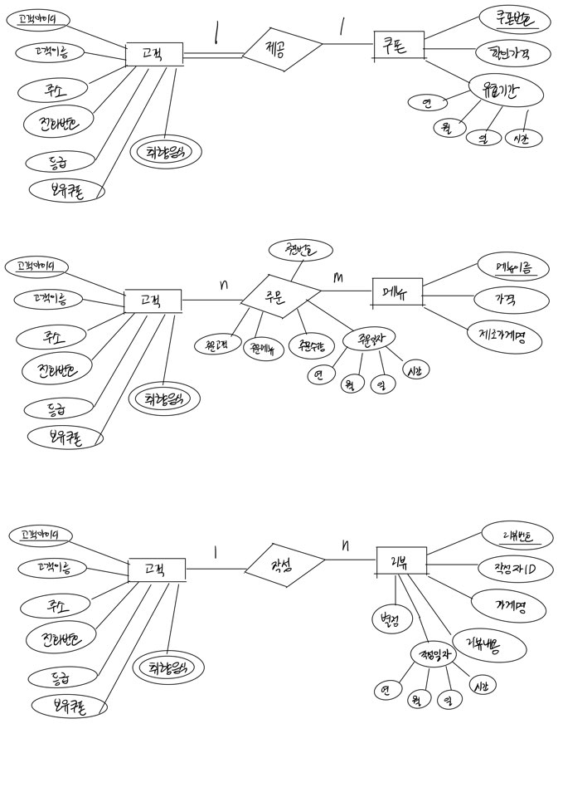
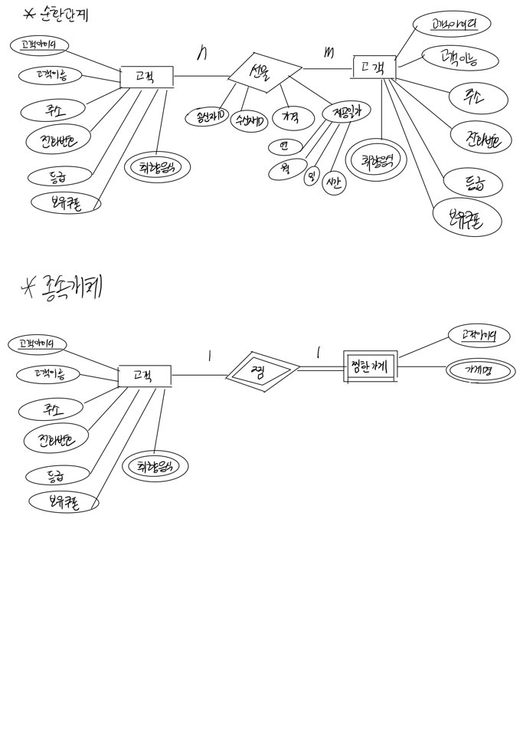
E-R 다이어그램 (~11/26)

Slide 12
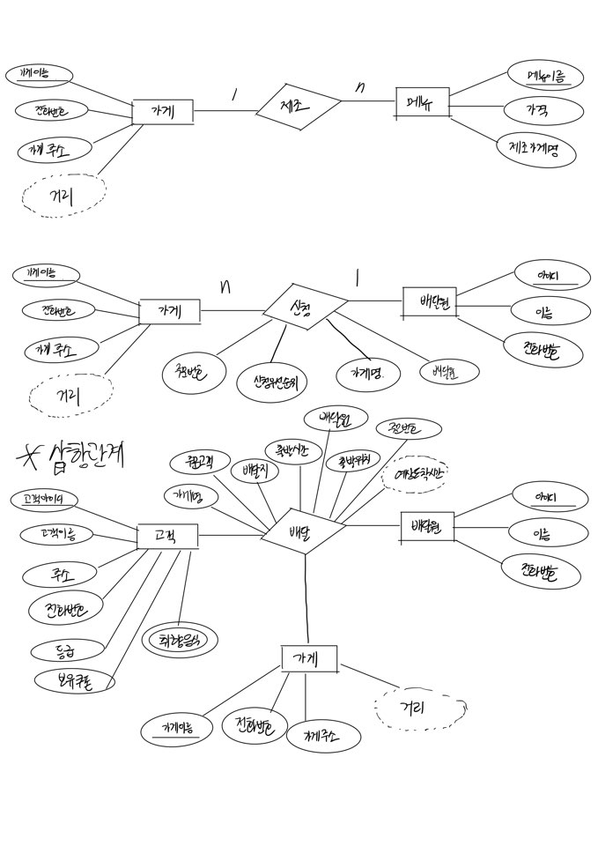
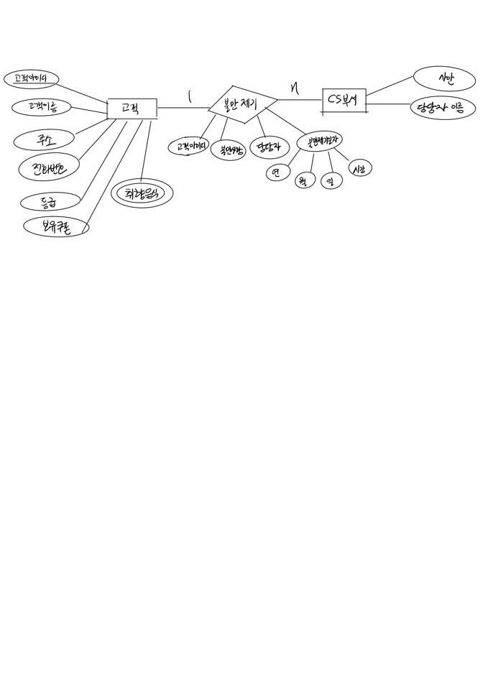
E-R 다이어그램 (~11/26)
총 개체 수: 9개 (고객, 가게, 배달원, CS부서, 리뷰, 메뉴, 쿠폰, 찜한가게 (종속개체), 취향음식(종속개체))
총 관계 수: 10개 (제조, 주문, 신청, 배달, 불만제기, 선물, 찜(종속), 제공, 작성, 취향음식(종속)
* 순환관계(선물), 삼항관계(배달) 포함.
전체 속성 수: 30개 이상
유도속성 2개 : 가게(거리), 배달(예상도착시간)
다중 값 속성 2개: 고객(취향음식), 찜한가게(가게명)

Slide 13
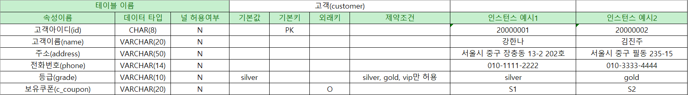
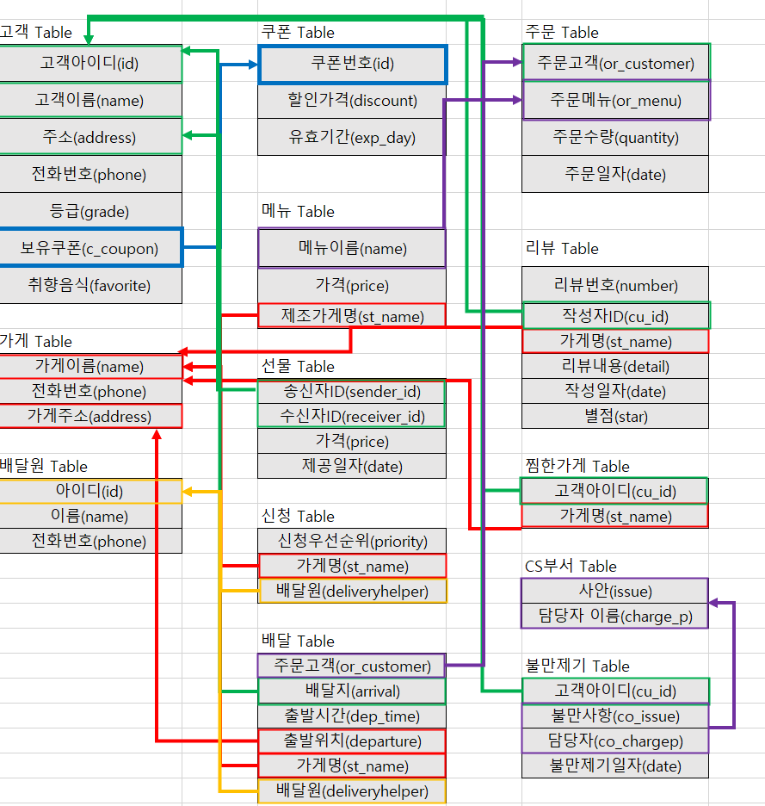
스키마 테이블 (~11/26)
TermProject 2차 제출 스키마 엑셀 파일 참조
(발표자료에는 일부만 이미지 첨부했습니다.)
외래키 참조 다이어그램

Slide 14
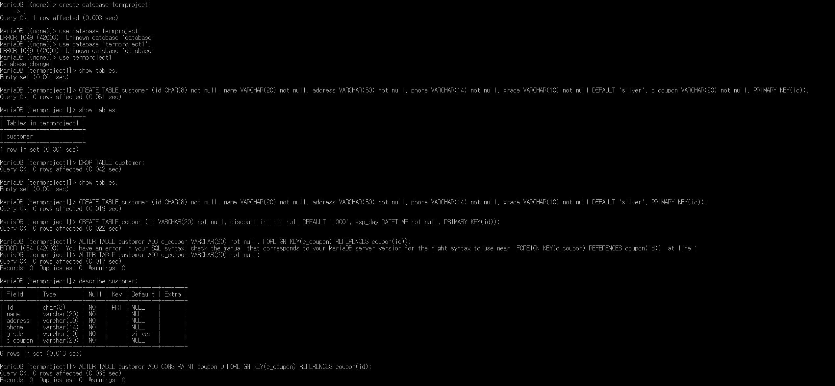
테이블 생성 SQL문(~12/14)
1) CREATE TABLE 활용해 customer와 coupon 테이블 구현
2) coupon의 id를 참조하는 customer 테이블의
외래키 ‘c_coupon’ 구현 위해 테이블 생성 이후에
ALTER TABLE 명령문을 활용해 속성 추가 및
FOREIGN KEY 조건 추가
3) DESCRIBE ‘테이블 이름’ 명령어로 확인한 완성된 테이블 모습

Slide 15
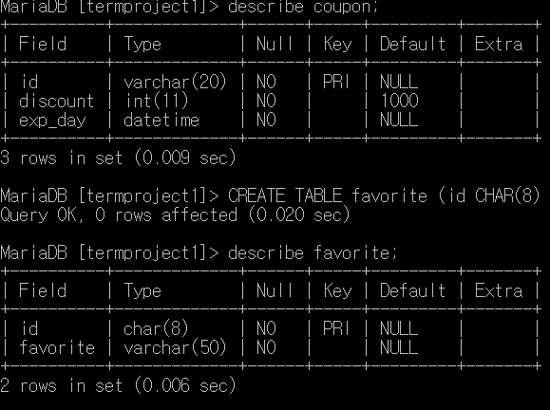
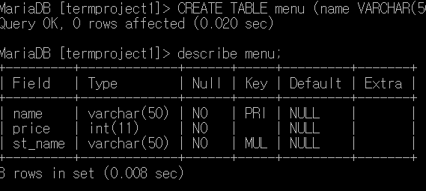
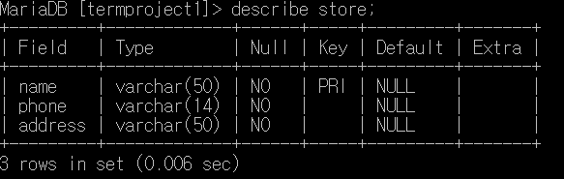
테이블 생성 SQL문(~12/14)
1) CREATE TABLE 활용해 테이블 구현
2) FOREIGN KEY REFERENCES 문으로
외래키 관계 설정

Slide 16
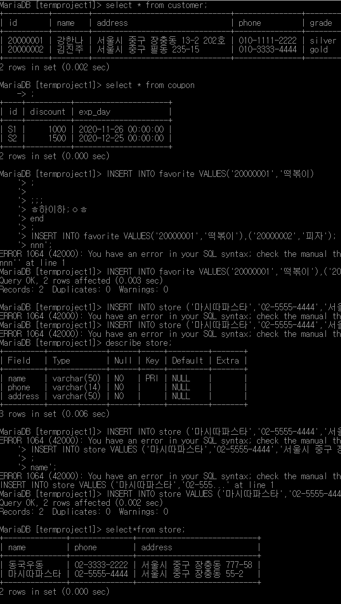
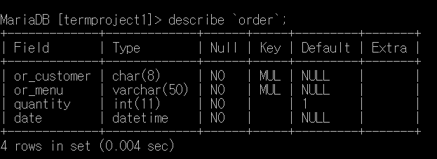
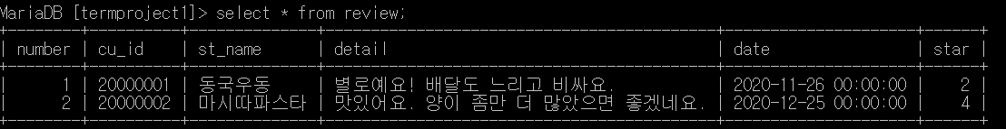
테이블 생성 SQL문(~12/14)
1) INSERT INTO 문을 활용해 인스턴스를 테이블에 삽입
2) SELECT * FROM 문으로
테이블 내의 모든 스키마와 튜플 확인 가능

Slide 17
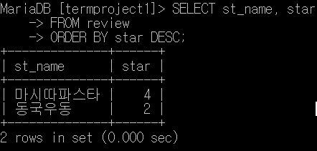
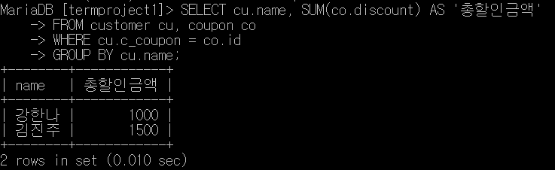
사용자별 작업 처리 SQL문 (~12/14)
사용자: 고객
고객이 받은 할인 쿠폰의 금액을 확인하고자 한다면?
고객이 리뷰 별점이 높은 순서대로 가게를 정렬해서 보고 싶다면?

Slide 18
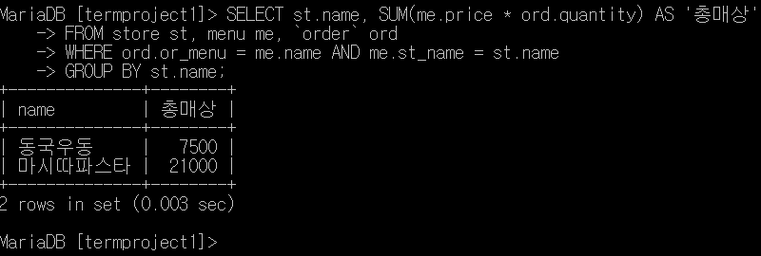
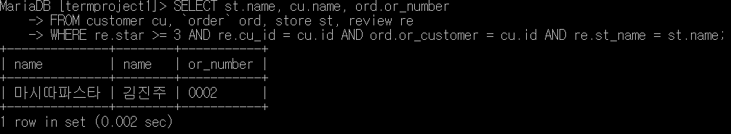
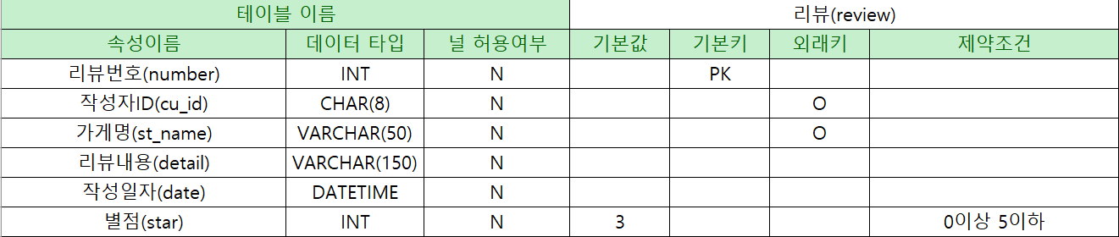
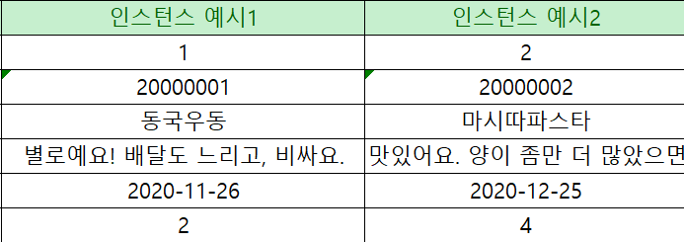
사용자별 작업 처리 SQL문 (~12/14)
사용자: 점주
하루 매출을 알고 싶다면?
리뷰를 적어주고 3점 이상 별점을 준 고객이 주문했을 때에만
리뷰 이벤트를 제공하려면?

Slide 19
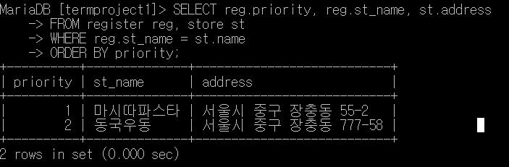
사용자별 작업 처리 SQL문 (~12/14)
사용자: 배달원
우선순위가 가장 높은 가게의 위치를 확인하고 싶다면?

Slide 20
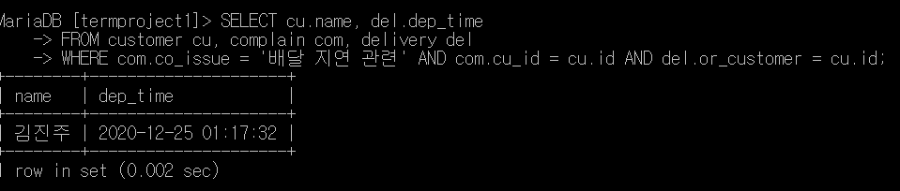
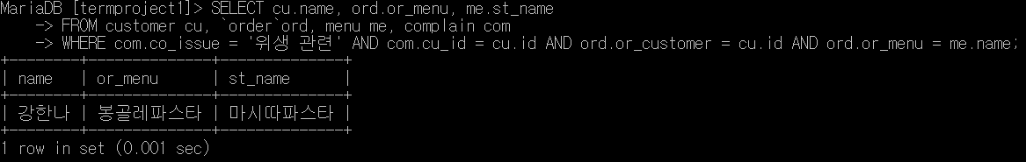
사용자별 작업 처리 SQL문 (~12/14)
사용자: CS센터 직원
배송 지연에 대해 문의를 준 고객에게 배달기사의 출발시간을 알려주고자 한다면?
위생 관련 문의를 준 고객이 주문한 가게와 주문한 메뉴를 찾고자 한다면?

Slide 21
들어 주셔서 감사합니다
2020-2학기 데이터베이스 Term Project

